Slide 1
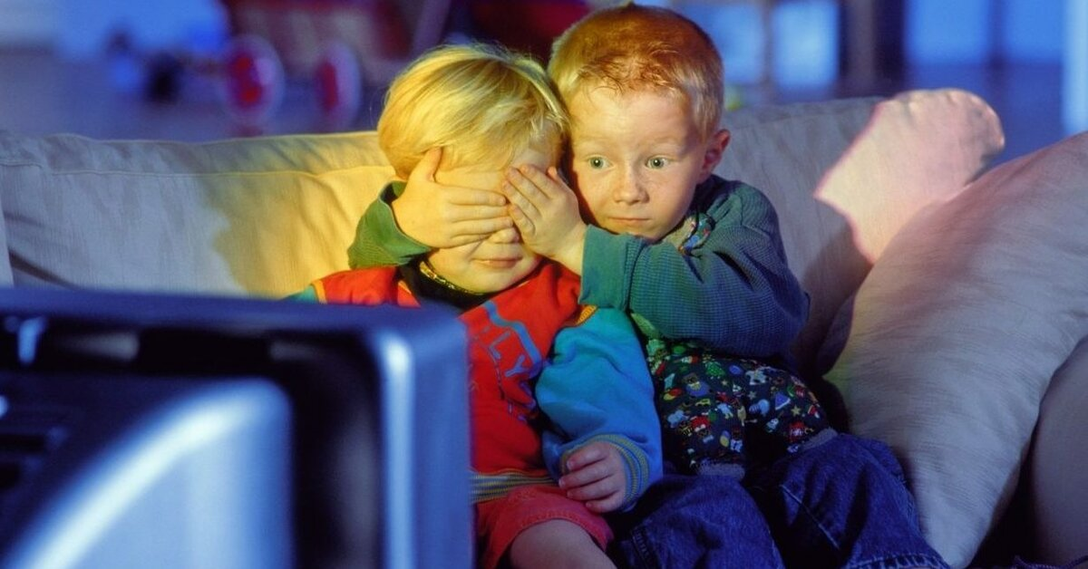
Детство под угрозой: Вредные мультфильмы

Slide 2
Уважаемые родители! В соответствии со ст. 36 Закона «О правах ребенка в РК» ребенок защищен от отрицательного - воздействия социальной среды, - информации, пропаганды и агитации, причиняющих вред его здоровью, нравственному и духовному развитию.

Slide 3
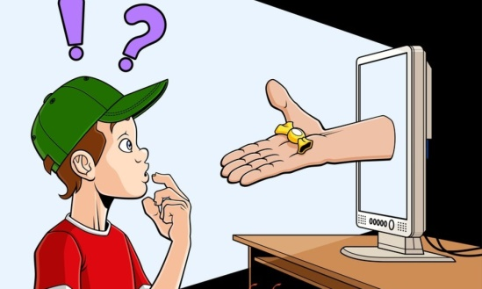
В законе РК «О защите прав детей от информации, причиняющей вред их здоровью и развитию» прописаны нормы для запрета информации. Органами прокуратуры в целях профилактики правонарушений среди несовершеннолетних, половой неприкосновенности проведен экспресс – анализ и мониторинг средств массовой информации и интернет сайтов. Так в ходе мониторинга выявлены сайты с мультфильмами, роликами, которые популярны среди детей в возрасте от 3 до 15 лет и пропагандируют сексуальное поведение среди подростков. Так, выявлены следующие мультипликационные ролики в свободном доступе:

Slide 4
https://youtu.be/80ShBJlykuc СМОТРИТЕ "Я ДОБИЛАСЬ УВОЛЬНЕНИЯ УЧИТЕЛЯ ИЗ-ЗА ИНТРИЖКИ С МАМОЙ" НА YOUTUBE 2. https://youtu.be/fM7PGKBJ6bI «МОЯ МАМА ВОШЛА БЕЗ СТУКА И УВИДЕЛА НАС С ОТЧИМОМ»
3. https://youtu.be/QFUW3IkLG_0 «Я БЕРЕМЕННА В 14 ЛЕТ ТРОЙНЕЙ»
4. https://youtu.be/1h0jsVs-2Pw «ОТЧИМ ПРИСТАВАЛ КО МНЕ, А МАМА ЗАЩИЩАЛА ЕГО»
5. https://youtu.be/nW-5tF6aNC8 «ЛЕДИ БАГ БЕРЕМЕННА ОТ ГОНЩИКА ЩЕНКА В МАЙНКРАФТ И СУПЕР КОТ»
6. https://youtu.be/-b_eEo4LzRM СМОТРИТЕ "Я СОБЛАЗНИЛА ПАРНЯ СЕСТРЫ ЕЕ ЖЕ СЕКСУАЛЬНЫМ ПЛАТЬЕМ" НА YOUTUB
7. https://youtu.be/mOnXy8OyttE «УЧИТЕЛЬ СТАВИТ МНЕ 5 ЗА НАШИ ОСОБЫЕ ОТНОШЕНИЯ»
8. https://youtu.be/nlXXWUPdA9w «ЛЕДИ БАГ УВЕЛИЧИЛА ГРУДЬ. ТОП ДЕВУШЕК ИЗ МУЛЬТФИЛЬМОВ СДЕЛАЛИ ПЛАСТИКУ»
9. https://youtu.be/v7BLsLcTX2o СМОТРИТЕ "Я ПРИШЕЛ ПОРАНЬШЕ ИЗ ШКОЛЫ И ЗАСТУКАЛ РОДИТЕЛЕЙ ЗА ЭТИМ ЗАНЯТИЕМ!" НА YOUTUBE 1
0. ehttps://youtu.be/crTgY4-mW7c «МНЕ ПРИШЛОСЬ ЗАРАБАТЫВАТЬ ДЕНЬГИ ЭТИ ГРЯЗНЫМ СПОСОБОМ»
11. https://youtu.be/Zo_vP4YhdFs Смотрите "10 МОМЕНТОВ КОТОРЫЕ СТАВЯТ НА «ПАУЗУ» В «ЛЕДИ БАГ И СУПЕРКОТ»" на YouTube
12. https://youtu.be/xNY-ph-vvDc Смотрите "ЕСЛИ БЫ «ЛЕДИ БАГ» СДЕЛАЛА ПЛАСТИЧЕСКУЮ ОПЕРАЦИЮ \ ТОП 7 ПЕРСОНАЖЕЙ" на YouTube
13. https://youtu.be/hgACFLEQdiY СМОТРИТЕ "Я СХОДИЛА К ГИНЕКОЛОГУ И ЭТО БЫЛО УЖАСНО (АНИМАЦИЯ )" НА YOUTUBE

Slide 5
СКРИНЫ сайтов открытие файла.

Slide 6
В данных мультфильмах, имеются сцены : -насилия, -пропаганды ранней половой жизни, беременности несовершеннолетних, -инцеста, -склонение к половому сношению, -фетишу, -мужеложеству, -лесбиянству. или совершению иных действий сексуального характера, а также пропагандируют суицидальное поведение среди подростков.

Slide 7
Родители!

